Slide 1

Priekšlaicīgas mācību pārtraukšanas prevencijas sistēmas pilnveide un ieviešanas plāns.
Eiropas Sociālā fonda projekts Nr. 8.3.4.0/16/I/001
«Atbalsts priekšlaicīgas mācību pārtraukšanas samazināšanai»

Slide 2

Par ko es pastāstīšu:
Projekta «Pumpurs» aktivitātes «PMP prevencijas sistēmas pilnveide sadarbības partneriem pašvaldībās»:
īstenošanas progress;
būtiskākās atziņas un secinājumi;
prioritārie PMP prevencijas aktivitāšu virzieni turpmākajam darbam.

Slide 3
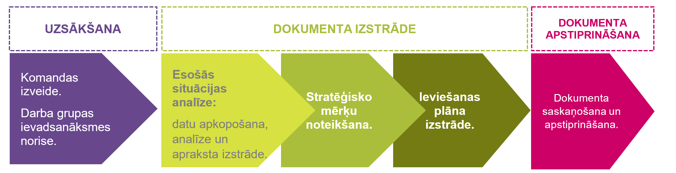
REKOMENDĒTAIS DARBA PROCESS
KATRĀ PAŠVALDĪBĀ
LĪDZ 30.11.2023.
APR’23
MAI’23
JŪN’23
JŪL’23
AUG’23
SEP’23
OKT’23
NOV’23
DEC’23

Slide 4
IZSTRĀDES PROGRESS UN SATURA GATAVĪBA ŠOBRĪD:
PMP rīcības programmas satura gatavības pakāpe (%) Latvijas pašvaldībās
(N.B. indikatīvs konsultanta vērtējums uz 29.08.2023.)
 |  |  |  | 4
 |  |  | 8
 |  | 15
 | 11
2
<20% | 20-40% | 40-60% | 60-80% | 100%
Indikatīvs novērtējums cik % no PMP prevencijas sistēmas un ieviešanas plāna rīcības programmas satura ir izstrādāts

Slide 5
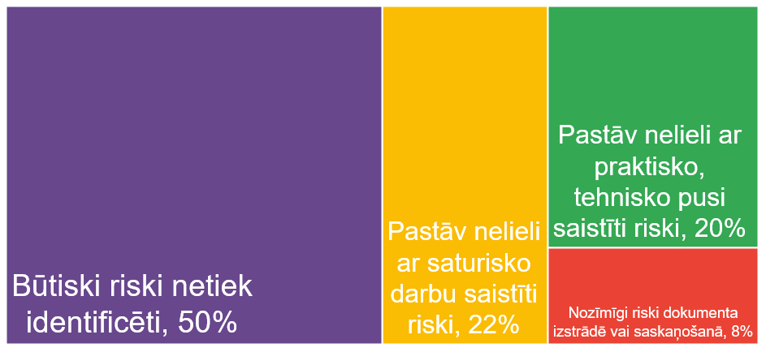
DOKUMENTA IZSTRĀDES RISKU NOVĒRTĒJUMS
(N.B. indikatīvs konsultanta vērtējums uz 29.08.2023.)
Notes:
50% (20 pašvaldības) riski netiek identificēti
8% (3 pašvaldības) tiek iezīmēti nozīmīgi riski dokumenta izstrādē vai saskaņošanā
22% (9 pašvaldības)- Pastāv nelieli ar saturisko darbu saistīti riski attiecībā uz dokumenta izstrādi
20% (8 pašvaldības) - Pastāv nelieli ar praktisko, tehnisko pusi saistīti riski attiecībā uz dokumenta izstrādi

Slide 6
BŪTISKĀKĀS ATZIŅAS
KOMPETENCE: Tiek saņemts atbalsts, ieteikumi un atbildes.
CILVĒKFAKTORS: Veiksmīga ikdienas komunikācija, operatīva saziņa, draudzīga attieksme.
KAPACITĀTE: Pašvaldību speciālistu aizņemtība, noslodze pamatdarba funkciju īstenošanai, atvaļinājumu laiks.
PLĀNOŠANA: Svarīga skaidrība par procesu, turpmākajiem soļiem.
ATBILDĪBAS: Dažas pašvaldības sagaida, ka konsultants vadītu plānošanas procesu.
ĀRĒJIE FAKTORI: IZM skolu tīkla problemātikas risināšana, strukturālas izmaiņas pašvaldībās, projekta «Pumpurs» turpinājums, u.c.

Slide 7
SATURISKIE IZAICINĀJUMI
Starpnozaru sadarbība, t.sk. Sadarbības grupas bērnu tiesību aizsardzībā darbs un iesaiste;
PMP prevencijas sistēmas mērķu un sasniedzamo rezultātu nodefinēšana;
PMP prevencijas pasākumu noformulēšana trim līmeņiem;
Neziņa par finanšu avotiem.

Slide 8

Prioritārie PMP prevencijas aktivitāšu virzieni turpmākajam darbam
Agrīnas prevencijas un sadarbības ar vecākiem iedibināšana pirmsskolās;
Atbalsta personāls pirmsskolās;
Lasītprasmes veicināšana;
Izglītības iestāžu darbinieku prasmes saziņā ar vecākiem un vecāku iesaistes veicināšana;
Mūsdienīgas, bērniem un jauniešiem aktuālas brīvā laika pavadīšanas aktivitātes;
Jauniešu projekti, t.sk. jaunietis – jaunietim;
Starpinstitūciju / starpprofesionāļu komandu kompetenču un sadarbības mehānismu darbā ar PMP stiprināšana;
Atbalsts PMP prevencijas plānu koordinēšanai;
Līdzfinansējums aktivitātēm;
Atbalsts izglītības iestādēm – darbinieku kompetences, supervīzijas, konsultācijas, darbinieku komandas stiprināšana u.tml.
(AVOTS: projekta «Pumpurs» reģionālās darbnīcas)

Slide 9
JAUTĀJUMI. KOMENTĀRI. VĒLĒJUMI.
Notes:
→ Lai realizētu plānotās darbības būs nepieciešams finansējums, lūdzu, vai ir domāts līdzfinansējums no valsts vai projekta ietvaros.

Slide 10

PALDIES!
Līna Dzene, «Dynamic University» valdes locekle, stratēģiskās attīstības konsultante
Lina.Dzene@DynamicUniversity.eu | tel. 26 466 135

